Slide 1
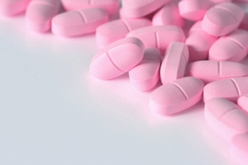
Medicalisering
Laura Cuperus, Lindy Fransens, Kadjal Ramsanjhal, Lisanne Damsma, Thirza Sijtsma en Mariska van Es

Slide 2
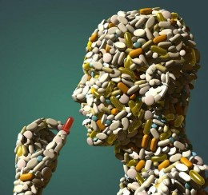
Inhoud
Leerdoelen
Medicalisering
Gevolgen
Opdracht
Film tros radar
Stellingen
Mentimeter
Controleren leerdoelen

Slide 3
Leerdoelen
- De student kan aan de hand van een voorbeeld uitleggen wat medicalisering betekent.
De student kan een mening vormen over medicalisering.
De student kan de gevolgen van medicalisering benoemen.
De student kan medicalisering koppelen aan de praktijk.

Slide 4
Medicalisering
“een overmatige bemoeienis van de geneeskunde met het menselijk leven”

Slide 5
Gevolgen
Volgens Ilich:
Iatrogenese betekent letterlijk; gezondheidsschade veroorzaakt door de gezondheidszorg.
Negatieve gevolgen van medische ingrepen.
Door medische bemoeienis worden mensen steeds minder verantwoordelijk voor zichzelf en voor elkaar.
Tegen pijn, ziekte, lijden en dood worden behandeld of uitgesteld.

Slide 6
Opdracht.
+/- 6 groepen vormen
- Kritische beroepssituatie bedenken
Eisen:
Waar speelt het probleem zich af?
Wie zijn er bij betrokken?
Wees zo concreet mogelijk!
Tijd:+/- 20 min. 10 min bedenken, 10 min presenteren

Slide 7
Filmpje Tros radar
https://www.youtube.com/watch?v=FDi6NCRQppQ

Slide 8
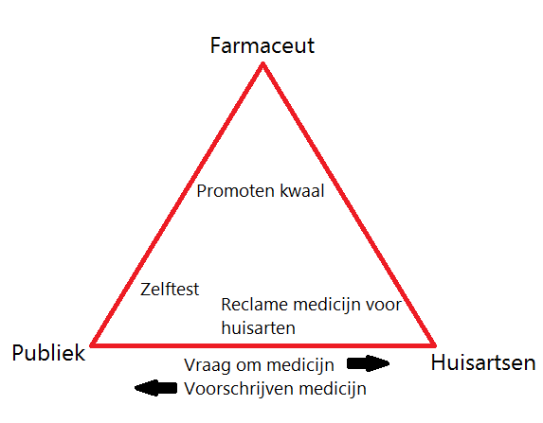

Slide 9
Stellingen
‘De medicalisering van de samenleving heeft uiteindelijk meer voordelen dan nadelen’

Slide 10
Stellingen
‘internet is de grootste oorzaak van medicalisering’

Slide 11
Mentimeter
www.govote.at
En vul de code in.

Slide 12
Controleren lesdoelen
- De student kan aan de hand van een voorbeeld uitleggen wat medicalisering betekent.
De student kan een mening vormen over medicalisering.
De student kan de gevolgen van medicalisering benoemen.
De student kan medicalisering koppelen aan de praktijk.

Slide 13
Bedankt voor jullie aandacht!
Zijn er nog vragen?

